Slide 1
অর্থনীতি ক্লাসে সবাইকে
স্বাগতম

Slide 2
শিক্ষক পরিচিতি
মোঃ আবতাবুল আলম
প্রভাষক(অর্থনীতি)
জনতা কলেজ
উপজেলাঃ ডিমলা
জেলাঃ নিলফামারী
মোবাইলঃ ০১৭১৬৫৩১৪৮৭
Email: abtabul72@.com

Slide 3
পাঠ পরিচিতি
শ্রেণিঃএকাদশ/দ্বাদশ
বিষয়ঃ অর্থনীতি
অধ্যায়ঃ নবম
(সরকারি অর্থব্যবস্থা)
সময়ঃ ৪৫ মিনিট
তারিখঃ ১৬ -০৬-২০২০খ্রীঃ

Slide 4
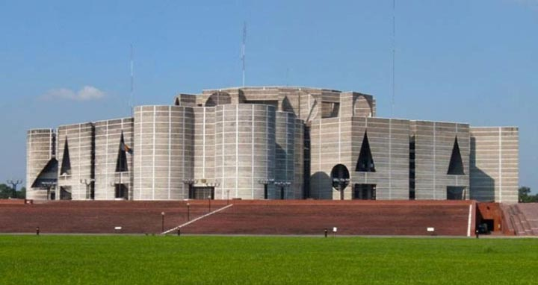
জাতীয় সংসদ ভবন
সংসদ ভবন
বাজেটঃ২০২০-২০২১

Slide 5
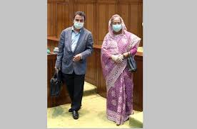
মাননীয় প্রধানমন্ত্রী ও অর্থমন্ত্রী

Slide 6
আজকের আলোচ্য বিষয়
জাতীয় বাজেট
২০২০-২০২১

Slide 7
শিখণফল
পাঠ শেষে শিক্ষার্থীরা-
১) ২০২০-২০২১ বাজেটে অর্থায়নের উৎস সম্পর্কে জানতে পারবে ।
২। ২০২০-২০২১ বাজেটের খাতভিক্তিক সম্পদ বিভাজন জানতে পারবে ।
৩। ২০১৯-২০২০বাজেটের খাতভিক্তিক সম্পদ বিভাজন জানতে পারবে ।
৪) ২০২০-২০২১বাজেটে ঘাটতির পরিমান জানতে পারবে ।
৫। উভয় বাজেটের ব্যয়ের খাতের মধ্যে তুলনা করতে পারবে ।

Slide 8
সরকারের ব্যয়ের খাত (প্রস্তাবিত বাজেট)
বিগত বছরের তুলনায় ব্যয় বরাদ্দ বৃদ্ধি পেয়েছে (৫,৬৮,০০০/= - ৫,২৩,১৯০/=) =৪৪,৮১০/ =

Slide 9
খাত ভিক্তিক
সম্পদ বিভাজন
পরিচালন ও উন্নয়ন বাজেটঃ২০২০-২০২১,
(৫,৬৮,০০০)
কোটি টাকা
সম্পদ ব্যবহার ।
জনপ্রশাসন
৩৮,২৪০
কোটি টাকা (৬.৭%)
শিক্ষাওপ্রযুক্তি
৮৫,৭৬০
কোটি টাকা
শিল্প ও অর্থনৈতিক সেবা
৩,৯৭৬
কোটি টাকা
পরিবহন ও যোগাযোগ
৬৩,৪২৩
কোটি টাকা
সংস্কৃতি,বিনোদন ও ধর্ম
৫,১১২
কোটি টাকা
ব্যয়
৫,৬৮,০০০
কোটি টাকা
ঋনের সুদ
৬৩,৮০১
কোটি টাকা
গৃহায়ন
৬,৮১৬
কোটি টাকা
স্থানীয় সরকার ও পল্লী উন্নয়ন
৩৯,৫৭৩
কোটি টাকা
জ্বালানি ও বিদ্যুৎ
২৬,৭৫৮৮
কোটি টাকা
প্রতিরক্ষা
৩০,৮৯৯
কোটি টাকা
জনশৃঙ্খলা ওনিরাপত্তা
২৭,৭৯৪
কোটি টাকা
সামাজিক
কল্যাণ ও নিরাপত্তা
২৬,৭৪২
কোটি টাকা
স্বাস্থ্য
২৯,২৪৬
কোটি টাকা
কৃষি ও গবেষণা
২৯,৯৮৩
কোটি টাকা

Slide 10
২০২০-২০২১ অর্থবছরের প্রস্থাবিত বাজেটের অর্থায়নের চিত্র
আমদনি শুল্ক
৩৭,৮০৭
কোটি টাকা
এনবিআরের অন্যান্য আদায়
৫,২৭১
কোটি টাকা
আয়
৩,৭৮,০০০
কোটি টাকা
এনবিআরের বাহিরের আদায়
১৫,০০০
কোটি টাকা
সম্পূরক শুল্ক
৫৭,৮১৫
কোটি টাকা
কর ব্যতীত রাজস্ব
৩৩,০০০
কোটি টাকা
আয় ও মুনাফা থেকে কর
১,০৩,৯৪৫
কোটি টাকা
মূল্য সংযোজন কর
১,২৫,১৬২
কোটি টাকা

Slide 11
২০২০-২০২১ অর্থবছরের প্রস্থাবিত বাজেটের ঘাটতি চিত্র
বিদেশি অনুদান
৪,০১৩
কোটি টাকা
বিদেশি ঋন
৭৬,০০৪
কোটি টাকা
ঘাটতি
১,৯০,০০০
কোটি টাকা
দেশীয় বাংক থেকে ঋন
৮৪,৯৮০
কোটি টাকা
দেশে ব্যাংকের বাহিরে থেকে ঋন
২৫,০০৩
কোটি টাকা

Slide 12
দলীয় কাজ
১) ক্রমানুযায়ী ব্যয়ের খাতগুলো সাজাও ।
সবুজ দল
২) ক্রমানুযায়ী আয়ের খাতগুলো সাজাও ।
নীল দল
অন্য কোন উপায়ে কি ঘাটতি ব্যয় মেটানো যায় মন্তব্য লিখ ?
সকল দল
সময়ঃ ১০ মিনিট

Slide 13
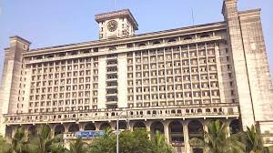
১। জনপ্রশাসন:
নগর ভবন
২০১৯-২০২০ইং অর্থ বৎসরে সরকারের এ খাতে ব্যয় ৯৬,৪৭০/=কোটি টাকা। যা মোট বাজেটের ১৮.৫ শতাংশ ।
২০২০-২০২১ইং অর্থ বৎসরে সরকারের এ খাতে ব্যয় ১,১৩,০৩২/=কোটি টাকা। যা মোট বাজেটের ১৯.৯ শতাংশ ।
টাকার অংকে বরাদ্দ
(১,১৩,০৩২- ৯৬,৪৭০) =১৬,৫৬২/বৃদ্ধি
বিগত বছরের তুলনায় ব্যয় বরাদ্দ বৃদ্ধি পেয়েছে (১৯.৯% -১৮.৫% ) =১.৪%

Slide 14
২। শিক্ষা ও প্রযুক্তিঃ
২০১৯-২০২০ অর্থ বৎসরে সরকারের এ খাতে ব্যয়
৭৯,৪৮৬/=কোটি টাকা। যা মোট বাজেটের ১৫.২%
২০২০-২০২১ অর্থ বৎসরে সরকারের এ খাতে ব্যয়
৮৫,৭৬০/=কোটি টাকা। যা মোট বাজেটের ১৫.১%
টাকার অংকে বরাদ্দ
(৮৫,৭৬০ - ৭৯,৪৮৬)=৬,২৭৪/ বৃদ্ধি ।
বিগত বছরের তুলনায় ব্যয় বরাদ্দ হ্রাস পেয়েছে (১৫.১% -১৫.২%) = - ০.১%

Slide 15
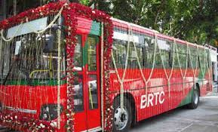
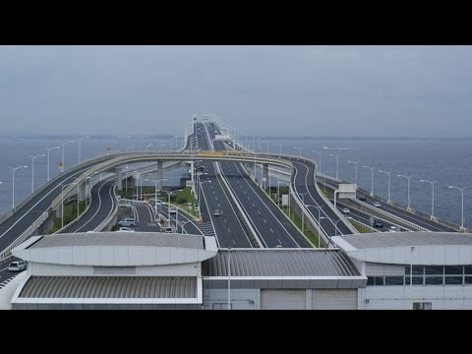
৩। পরিবহন ও যোগাযোগঃ
২০১৯-২০২০ অর্থ বৎসরে সরকারের এ খাতে ব্যয়
৬৪,৮২০/=কোটি টাকা। যা মোট বাজেটের ১২.৪%
২০২০-২০২১ অর্থ বৎসরে সরকারের এ খাতে ব্যয়
৬৩,৪২৩/=কোটি টাকা। যা মোট বাজেটের ১১.৪%
টাকার অংকে বরাদ্দ
(৬৩,৪২৩ -৬৪,৮২০)=১,৩৯৭/হ্রাস ।
বিগত বছরের তুলনায় ব্যয় বরাদ্দ হ্রাস পেয়েছে (১১.৪% -১২.৪% ) = -১ %

Slide 16
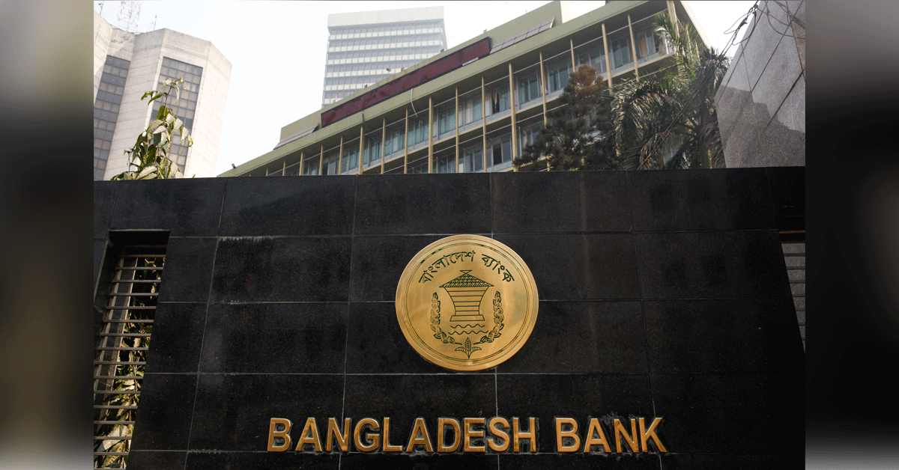
৪। ঋণের সুদ পরিশোধঃ
২০১৯-২০২০ অর্থ বৎসরে সরকারের এ খাতে ব্যয়
৬৪,৮২০/=কোটি টাকা। যা মোট বাজেটের ১০.৯%
২০২০-২০২১ অর্থ বৎসরে সরকারের এ খাতে ব্যয়
৬৩,৮০১/=কোটি টাকা। যা মোট বাজেটের ১১.২শতাংশ
টাকার অংকে বরাদ্দ
(৬৩,৮০১- ৬৪,৮২০)=১,০১৯/হ্রাস ।
বিগত বছরের তুলনায় ব্যয় বরদ্দ বৃদ্ধি পেয়েছে (১১.২% -১০.৯% ) = ০.৩%

Slide 17
৫। স্থানীয় সরকার ও পল্লী উন্নয়নঃ
২০১৯-২০২০ অর্থ বৎসরে সরকারের এ খাতে ব্যয়
৬৪,৮২০/=কোটি টাকা। যা মোট বাজেটের ৭.২%
২০২০-২০২১ অর্থ বৎসরে সরকারের এ খাতে ব্যয়
৬৪,৮২০ /=কোটি টাকা। যা মোট বাজেটের ৭.০ শতাংশ
টাকার অংকে বরাদ্দ
( ৬৪,৮২০ - ৬৪,৮২০)= ০০/একই ।
বিগত বছরের তুলনায় ব্যয় বরাদ্দ হ্রাস পেয়েছে (৭.০% -৭.২%) = - ০.২ %

Slide 18
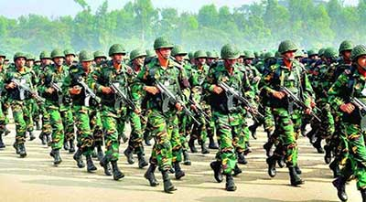
৬। প্রতিরক্ষাঃ
২০১৯-২০২০ অর্থ বৎসরে সরকারের এ খাতে ব্যয়
৩২,১০১/=কোটি টাকা। যা মোট বাজেটের ৬.১ শতাংশ
২০২০-২০২১ অর্থ বৎসরে সরকারের এ খাতে ব্যয়
৩০,৮৯৯/=কোটি টাকা। যা মোট বাজেটের ৬.১ শতাংশ
টাকার অংকে বরাদ্দ
(৩০,৮৯৯ - ৩২,১০১)=১,২০২/হ্রাস ।
বিগত বছরের তুলনায় ব্যয় বরাদ্দ অপরিবর্তিত (৬.১% - ৬.১%) = ০.০%

Slide 19
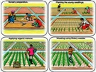
৭। কৃষি ও কৃষি গবেষনাঃ
২০১৯-২০২০ অর্থ বৎসরে সরকারের এ খাতে ব্যয়
২৮,৩৫৩/=কোটি টাকা। যা মোট বাজেটের ৫.৪ শতাংশ ।
২০২০-২০২১ অর্থ বৎসরে সরকারের এ খাতে ব্যয়
২৯,৯৮৩/=কোটি টাকা। যা মোট বাজেটের ৫.৯ শতাংশ ।
টাকার অংকে বরাদ্দ
(২৯,৯৮৩ -২৮,৩৫৩) =১,৬৩০/বৃদ্ধি ।
বিগত বছরের তুলনায় ব্যয় বরাদ্দ বৃদ্ধি পেয়েছে (৫.৯% -৫.৪%) = ০.৫ %

Slide 20
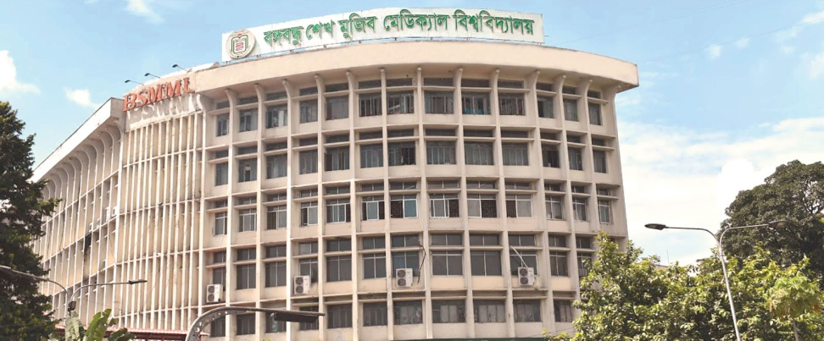
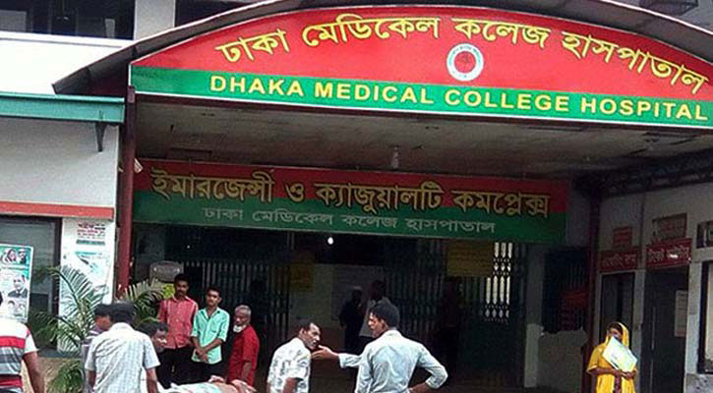
৯। স্বাস্থ্যঃ
৮। স্বাস্থ্যঃ
২০১৯-২০২০ অর্থ বৎসরে সরকারের এ খাতে ব্যয়
২৫,৭৩৩/=কোটি টাকা।
যা মোট বাজেটের
৪.৯ শতাংশ ।
২০২০-২০২১ অর্থ বৎসরে সরকারের এ খাতে ব্যয়
২৯,২৪৬/=কোটি টাকা।যা মোট বাজেটের ৫.১শতাংশ।
টাকার অংকে বরাদ্দ
(২৯,২৪৬- ২৫,৭৩৩)=৩,৫১৩/বৃদ্ধি ।
বিগত বছরের তুলনায় ব্যয় বরাদ্দ বৃদ্ধি পেয়েছে (৫.১% -৪.৯%) = ০.২ %

Slide 21
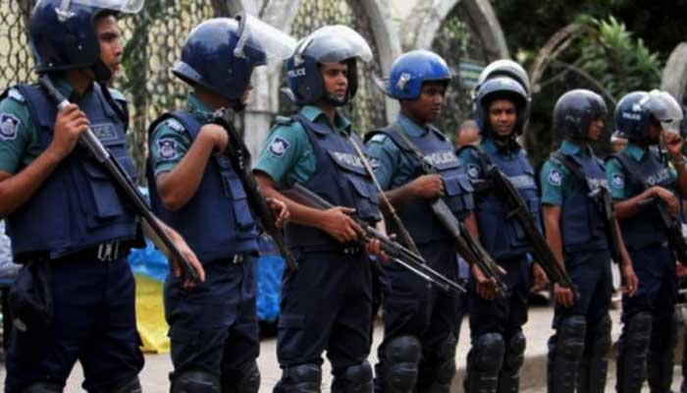
৮। জনশৃংখলা ও নিরাপত্তাঃ
৯। জনশৃংখলা ও নিরাপত্তাঃ
২০১৯-২০২০ অর্থ বৎসরে সরকারের এ খাতে ব্যয় ২৭,৬৩৬/=কোটি টাকা। যা মোট বাজেটের ৫.৩ শতাংশ ।
২০২০-২০২১ অর্থ বৎসরে সরকারের এ খাতে ব্যয়
২৭,৭৯৪/=কোটি টাকা। যা মোট বাজেটের ৫.০ শতাংশ
টাকার অংকে বরাদ্দ
(২৭,৭৯৪- ২৭,৬৩৬)=১৫৮/বৃদ্ধি ।
বিগত বছরের তুলনায় ব্যয় বরাদ্দ হ্রাস পেয়েছে (৫.০% -৫.৩%) = - ০.৩%

Slide 22
১০। জ্বালানি ও বিদ্যুৎঃ
১০। জ্বালানি ও বিদ্যুৎঃ
২০১৯-২০২০ অর্থ বৎসরে সরকারের এ খাতে ব্যয়
২৮,০৫০/=কোটি টাকা।
যা মোট বাজেটের ৫.৯ শতাংশ ।
২০২০-২০২১ অর্থ বৎসরে সরকারের এ খাতে ব্যয়
২৬,৭৫৮/=কোটি টাকা। যা মোট বাজেটের ৪.৭ শতাংশ
টাকার অংকে বরাদ্দ
(২৬,৭৫৮- ২৮,০৫০)=১,২৯২/হ্রাস ।
বিগত বছরের তুলনায় ব্যয় বরাদ্দ হ্রাস পেয়েছে (৪.৭% - ৫.৯%) = -১.২ %

Slide 23
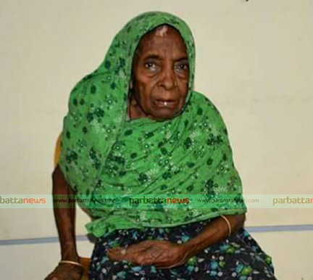
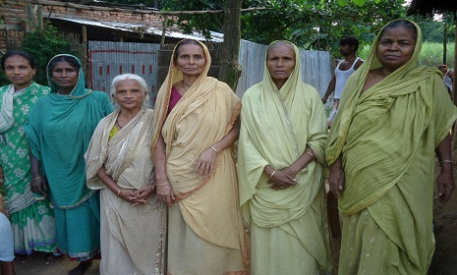
১১। সামাজিক নিরাপত্তা ও কল্যাণঃ
১১। সামাজিক নিরাপত্তা ও কল্যাণঃ
বয়স্ক ভাতা
২০১৯-২০২০ অর্থ বৎসরে সরকারের এ খাতে ব্যয়
২৯,৪৫৮ /=কোটি টাকা । যা মোট বাজেটের ৫.৬ শতাংশ ।
২০২০-২০২১ অর্থ বৎসরে সরকারের এ খাতে ব্যয়
২৬,৭৪২/=কোটি টাকা। যা মোট বাজেটের ৫.৬ শতাংশ
বিধবা ভাতা
টাকার অংকে বরাদ্দ
(২৬,৭৪২- ২৯,৪৫৮)=২,৭১৭/হ্রাস ।
বিগত বছরের তুলনায় ব্যয় বরাদ্দ অপরিবর্তিত রয়েছে (৫.৬% -৫.৬%) = ০.০%

Slide 24
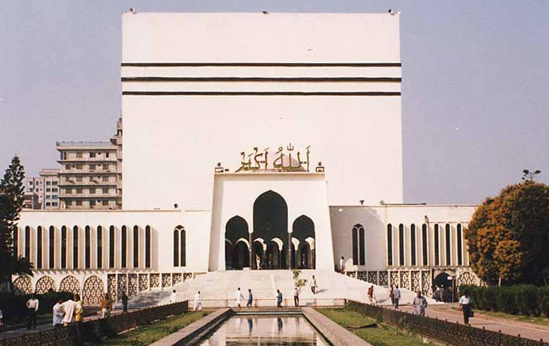
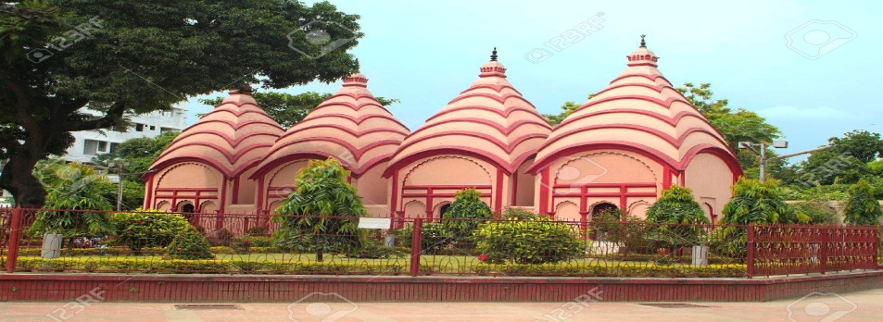
১২। বিনোদন, সংস্কৃতি ও ধর্মঃ
১২। বিনোদন, সংস্কৃতি ও ধর্মঃ
২০২০-২০২১ অর্থ বৎসরে সরকারের এ খাতে ব্যয়
৪,৩৮১/=কোটি টাকা। যা মোট বাজেটের ০.৯ শতাংশ ।
২০২০-২০২১ অর্থ বৎসরে সরকারের এ খাতে ব্যয়
৫,১১২/=কোটি টাকা। যা মোট বাজেটের ০.৯ শতাংশ ।
টাকার অংকে বরাদ্দ
(৫,১১২- ৪,৩৮১)=৭৩১/বৃদ্ধি ।
বিগত বছরের তুলনায় ব্যয় বরাদ্দ অপরিবর্তিত রয়েছে (০.৯% -০.৯%) = ০.০ %

Slide 25
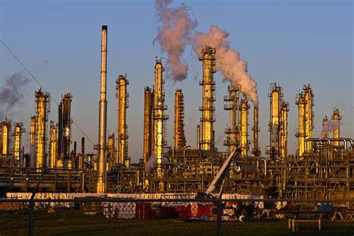
১৩। শিল্পঃ
১৩। শিল্প ও অর্থনৈতিক সেবা
২০১৯-২০২০ অর্থ বৎসরে সরকারের এ খাতে ব্যয়
৩,৮৯০/=কোটি টাকা। যা মোট বাজেটের ০.৭ শতাংশ ।
২০২০-২০২১ অর্থ বৎসরে সরকারের এ খাতে ব্যয়
৩,৯৭৬/=কোটি টাকা। যা
মোট বাজেটের ০.৭ শতাংশ ।
টাকার অংকে বরাদ্দ
(৩,৯৭৬- ৩,৮৯০)=৮৬/বৃদ্ধি ।
বিগত বছরের তুলনায় ব্যয় বরাদ্দ অপরিবর্তিত রয়েছে (০.৭% - ০.৭%) = ০.০%

Slide 26
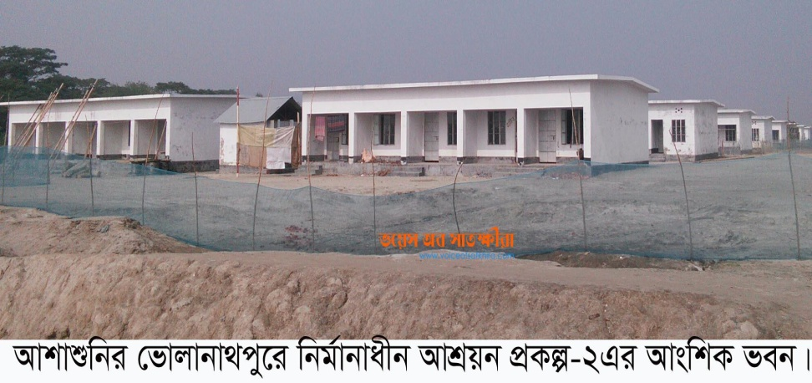
১৪। গৃহায়নঃ
২০১৯-২০২০ অর্থ বৎসরে সরকারের এ খাতে ব্যয়
৬,৮০১/=কোটি টাকা।
যা মোট বাজেটের ১.৩ শতাংশ ।
২০২০-২০২১ অর্থ বৎসরে সরকারের এ খাতে ব্যয়
৬,৮১৬/=কোটি টাকা। যা
মোট বাজেটের ১.২ শতাংশ।
টাকার অংকে বরাদ্দ
(৬,৮১৬- ৬,৮০১)=১৫কোটি টাকা বৃদ্ধি ।
বিগত বছরের তুলনায় ব্যয় বরাদ্দ হ্রাস পেয়েছে (১.২% -১.৩%) = - ০.১ %

Slide 27
১৫। বিবিধঃ
সূত্রঃ
অর্থমন্ত্রণালয়,
অর্থবিভাগ,
দৈনিক প্রথম আলো পত্রিকা,
দৈনিক শিক্ষা অনলাইন পত্রিকা ।
১২জুন,২০২০
২০১৯-২০২০ অর্থ বৎসরে সরকারের এ খাতে ব্যয়
১৬,৭৪২/= যা মোট বাজেটের ৩.২ শতাংশ ।
২০২০-২০২১ অর্থ বৎসরে সরকারের এ খাতে ব্যয়
৪৮,৮৯০/=কোটি টাকা। যা মোট বাজেটের ৫.৯ শতাংশ ।
টাকার অংকে বরাদ্দ
(৪৮,৮৯০-১৬,৭৪২)=৩২,১৪৮/বৃদ্ধি ।
বিগত বছরের তুলনায় ব্যয় বরাদ্দ বৃদ্ধি পেয়েছে (৫.৯% -৩.২%) = ২.৭ %

Slide 28
মূল্যায়ণ/একক কাজ
১) ২০২০-২০২১ বাজেটে সর্বোচ্চ ব্যয়ের খাত কোনটি ?
২) ২০২০-২০২১ বাজেটে সর্বোচ্চ আয়ের খাত কোনটি ?
৩) কোনটি রাজস্ব বহির্ভুত আয় ?
ক) শিক্ষা
খ) স্বাস্থ্য
গ) জনপ্রশাসন
ঘ) প্রতিরক্ষা
ক) আমদানি শুল্ক
খ) সম্পুরক শুল্ক
গ) মূল্য সংযোজন কর
ঘ) কর ব্যতীত রাজস্ব
ক) মূসক
খ) সরকারি ঋণ
গ) আয় কর
ঘ) আবগারি শুল্ক

Slide 29
সবাইকে ধন্যবাদ

